Slide 1
共享单车租赁需求分析
数据库查询与可视化大屏系统
软件开发实践 1 · 数据分析与可视化方向
五人课程项目答辩
数据来源：UCI Bike Sharing Dataset / Kaggle Bike Sharing Demand
Notes:
封面。演讲者：成员 1。数据来源见项目数据说明与报告。

Slide 2
项目问题与交付范围
从共享单车需求数据到数据库查询与前端展示
我们希望回答的运营问题
项目交付
一天中哪些时段租车需求最高
Python 数据清洗与统计分析
天气变化会带来怎样的租车量差异
SQLite 建库、导入与查询接口
注册用户和临时用户的使用结构如何
ECharts 数据大屏与完整文档
核心思路：分析、数据库和页面分层实现，便于测试与展示
共享单车租赁需求分析、数据库查询与可视化大屏
02
Notes:
演讲者：成员 1。说明项目不是单纯画图，而是包含数据、数据库与前端三层。

Slide 3
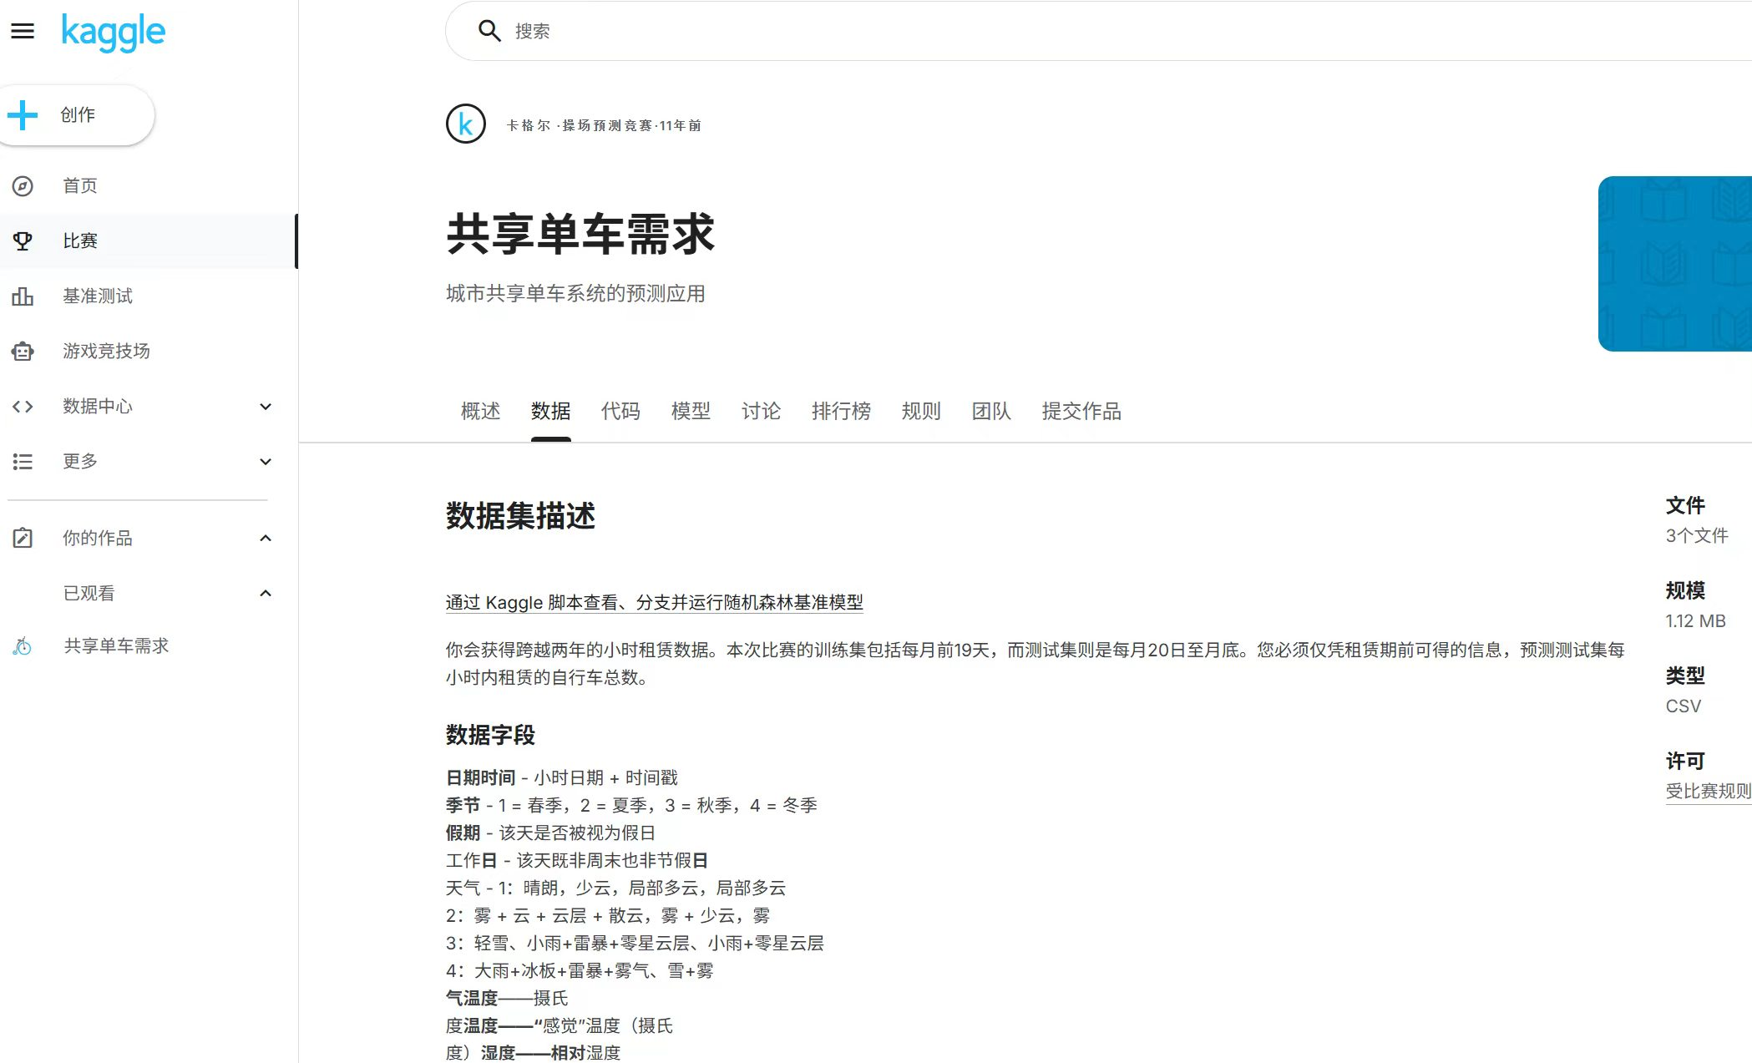
真实数据来源
UCI 用于小时级分析，Kaggle 整理数据用于数据库与大屏
数据使用方式
UCI hour.csv：17,379 条小时记录，用于清洗、统计和静态图表
Kaggle bike_data.csv：10,886 条记录，用于 SQLite、查询接口和前端 JSON
两份数据均包含时间、天气、用户数量和总租车量等核心字段
Kaggle 页面截图保留为数据获取过程证据
共享单车租赁需求分析、数据库查询与可视化大屏
03
Notes:
演讲者：成员 1。右侧图片为项目实际数据获取截图。

Slide 4
系统架构
三条数据链路共同组成完整项目
静态分析
数据库查询
前端大屏
UCI hour.csv
loader → cleaner → metrics → charts
输出 PNG 分析图表
Kaggle CSV
init_db → SQLite → db_helper → API
返回 KPI、天气、小时查询结果
Kaggle CSV
process_data → data.json → ECharts
输出浏览器端仪表盘
测试覆盖 UCI 分析流程和 SQLite 导入查询流程
共享单车租赁需求分析、数据库查询与可视化大屏
04
Notes:
演讲者：成员 1。完整结构图见项目 docs/code-structure.svg。

Slide 5
小时需求与天气差异
统计结果来自 UCI 小时级数据
17 点平均租车量最高，约 461 次
天气越恶劣，平均租车量越低。该结果属于描述性统计
共享单车租赁需求分析、数据库查询与可视化大屏
05
Notes:
演讲者：成员 2。数据结论：17 点最高；天气统计仅说明关联趋势，不宣称因果。

Slide 6
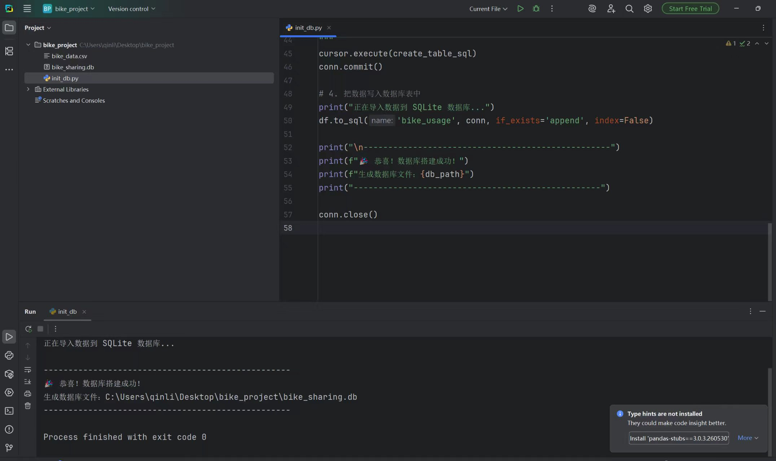
SQLite 建库与数据导入
Kaggle 整理后的 CSV 写入 bike_usage 表
实现内容
读取 bike_data.csv 并检查 12 个业务字段
创建 bike_usage 表，建立时间和天气索引
数据库文件随项目提交，便于现场复现
对应代码：database/init_db.py
共享单车租赁需求分析、数据库查询与可视化大屏
06
Notes:
演讲者：成员 1。右侧是实际导入成功截图。

Slide 7
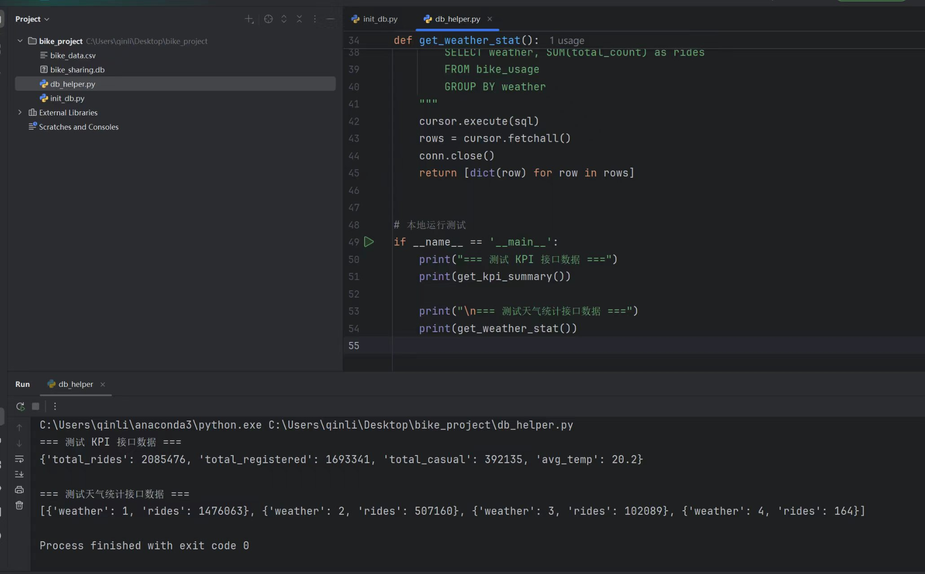
查询接口与数据服务
KPI、天气和小时统计封装为可复用接口
三个查询接口
get_kpi_summary：总租车量、用户数量、平均温度
get_weather_stat：按天气编码汇总租车量
get_hourly_stat：按小时计算平均租车量
接口测试结果：总租车量 2,085,476 次
共享单车租赁需求分析、数据库查询与可视化大屏
07
Notes:
演讲者：成员 1。右侧是项目实际 KPI 与天气查询测试截图。

Slide 8
ECharts 数据大屏
前端读取 data.json 并展示关键指标与趋势
共享单车租车数据分析大屏
2,085,476
4,573
8,714
81.2%
总租车数
日均租车
最高单日
注册用户占比
月度趋势
小时 / 季节 / 温度 / 用户结构
折线图：观察需求在不同月份的变化
柱状图、散点图、饼图：支持快速阅读
数据更新流程：bike_data.csv → process_data.py → data.json → index.html
共享单车租赁需求分析、数据库查询与可视化大屏
08
Notes:
演讲者：成员 3。现场可启动 web/dashboard 的 http.server 后展示真实页面。

Slide 9
五人协作与交付物
每位成员负责一个岗位，同时理解完整数据链路
成员 1
成员 2
成员 3
项目管理、后端与数据库
数据分析与算法
前端与可视化大屏
建库、接口、整合
清洗、指标、结论
ECharts、页面、展示
成员 4
成员 5
文档与质量控制
技术调研与答辩
报告、证据、测试
调研、PPT、演练
答辩前全员完成一次“建库 → 查询 → 生成 JSON → 启动大屏 → 运行测试”的交叉演练
共享单车租赁需求分析、数据库查询与可视化大屏
09
Notes:
演讲者：成员 4 或成员 5。正式分工见 docs/team-plan.md。

Slide 10
项目总结
完成真实数据的清洗、统计分析与静态图表
感谢聆听
完成 SQLite 数据导入、KPI 与天气查询接口
欢迎提问
完成 ECharts 数据大屏与项目实施证据整理
保留需求预测和实时数据接入的扩展空间
答辩演示：数据库 → 接口 → 大屏 → 测试
Notes:
演讲者：成员 5。总结项目价值和可扩展方向，进入提问环节。

